Slide 1
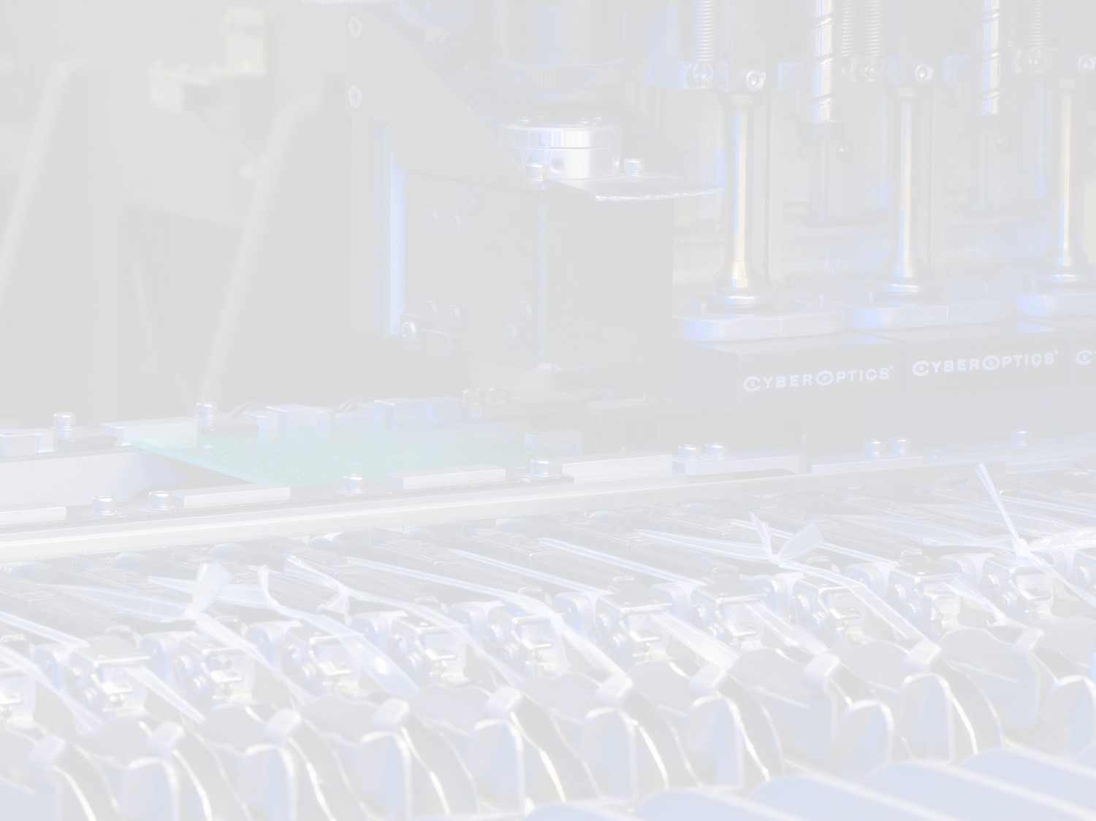

Slide 2
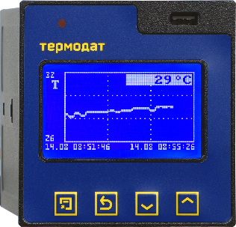
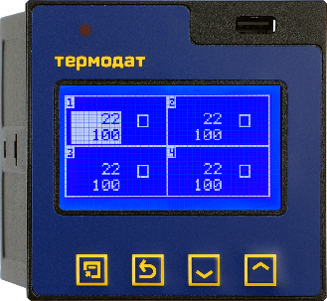
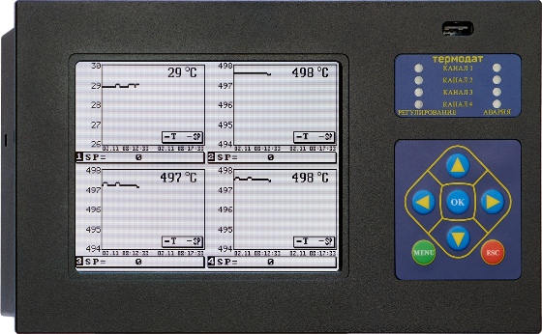
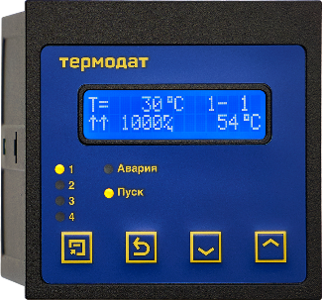
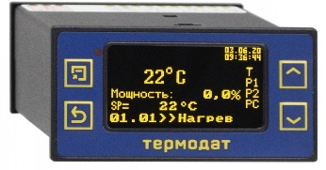
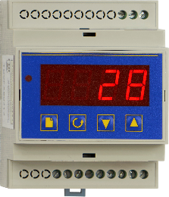
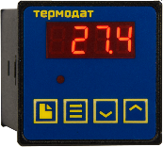
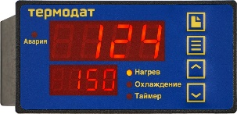
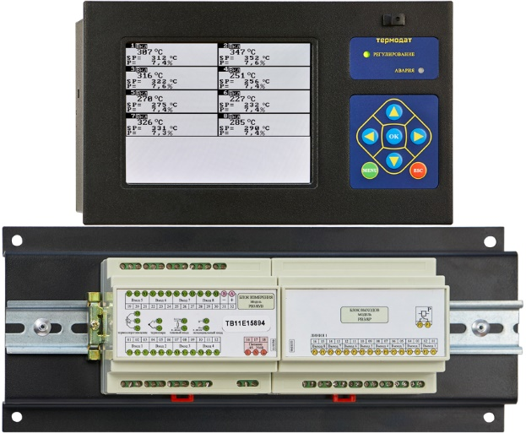
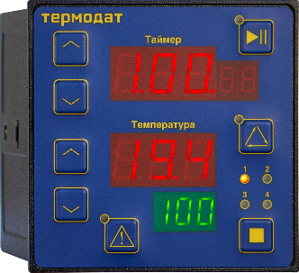
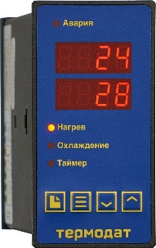
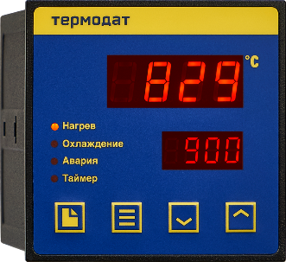
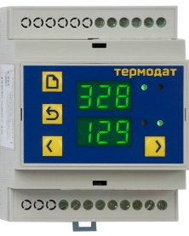
2/ 23
Варианты исполнения приборов
Графический дисплей 6’’
Алфавитно-цифровой двухстрочный индикатор
Графический дисплей 3,5’’
Светодиодная индикация
Многоканальные приборы
(8, 12, 24 канала)
2

Slide 3
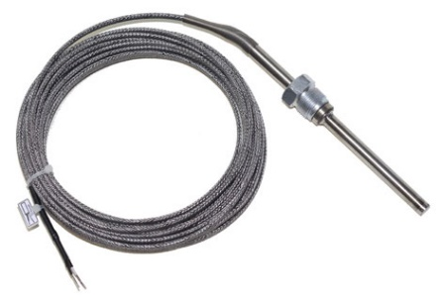
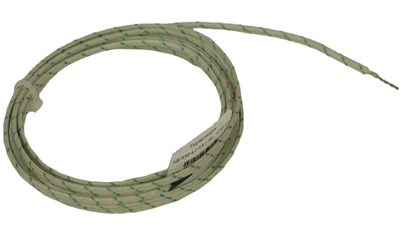
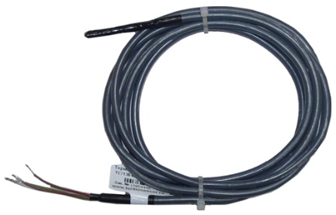
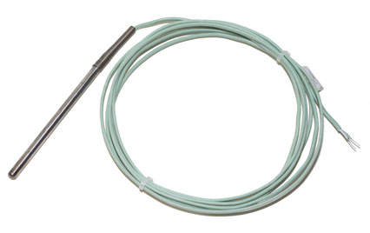
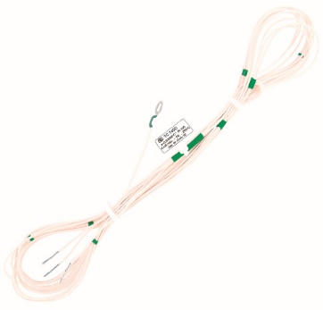
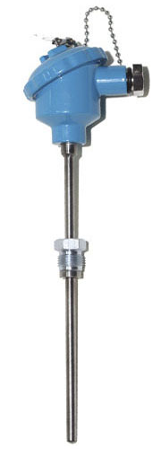
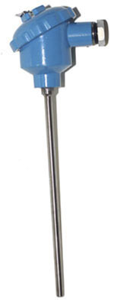
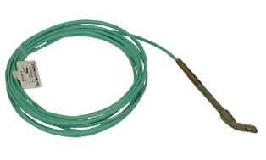
3/ 23
Датчики температуры
Термопары ХА (Л), ХК(L). Термометры сопротивления Pt100
Неразъемные
с проводом
Бескорпусные
С головкой для
клеммного
подсоединения
Для крепления
на поверхность

Slide 4
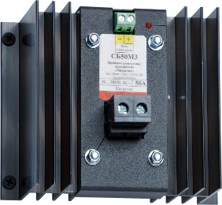
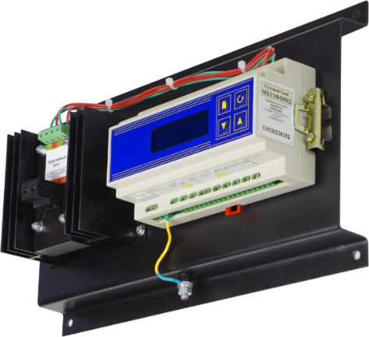
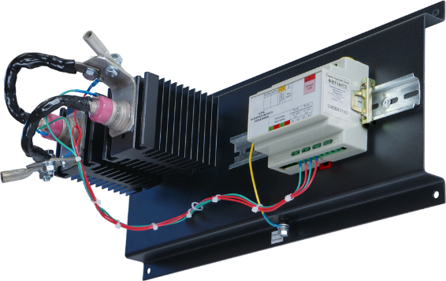
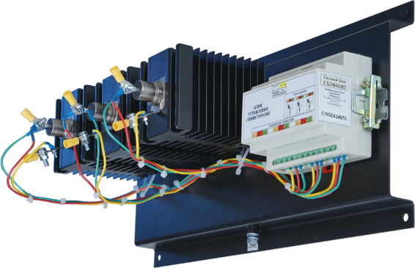
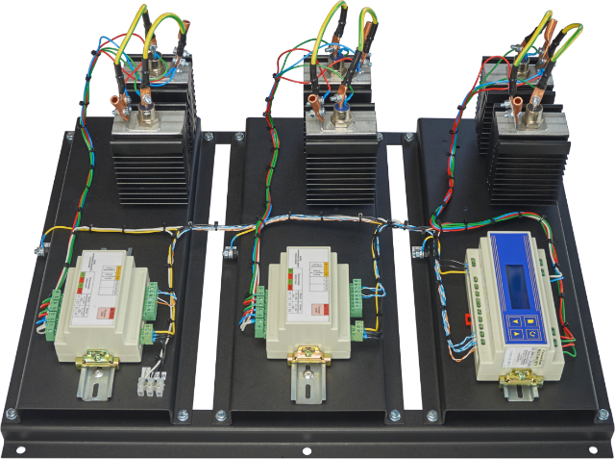
4/ 23
Силовые блоки
ФИУ
СБ
МБТ

Slide 5
5/ 23
Термодат-17Е6/4УВ/4Т/4Р/485/4Gb/F
Прибор с пошаговым регулированием на 4 датчика температуры
Входы
Универсальный вход (УВ)
термопары
ХА, ХК, ЖК, МКн, НН, ПП (S), ПП(R), ПР (B), ВР (А-1, А-2, А-3)
термосопротивления
Pt, Ni, Cu, М, П
датчики измерения тока
0…40 мА
датчики измерения напряжения
-10…80 мВ
датчики измерения сопротивления
10…300 Ом
пирометры
РК15, РС20
Дискретный вход (В)
Запуск таймера или программы регулирования
5

Slide 6
Типы выходов
Релейный
(Р)
Макс. коммут. ток
7 А, ~220В
управление нагревателем
управление охладителем
аварийная сигнализация
Назначение
Методы управления мощностью
При ПИД-рег.: ШИМ
При двухпозиционном: вкл./выкл.
Симисторный
(С)
Выходной сигнал
1 А, ~220 В
управление нагревателем
управление охладителем
аварийная сигнализация
Назначение
при ПИД-регулировании: ШИМ, РСП
при двухпозиционном: вкл./выкл.
Транзистор-
ный (Т)
Методы управления мощностью
Выходной сигнал
12…20В, ток до 30 А
управление нагревателем
управление охладителем
Назначение
Методы управления мощностью
При ПИД-рег.: ШИМ, РСП, ФИУ
При двухпозиционном: вкл./выкл.
Релейно-Симисторный
(РС)
Макс. коммут. ток
7 А, ~220 В
управление нагревателем
управление охладителем
аварийная сигнализация
Назначение
Аналоговый (А)
Выходной сигнал
0…20 мА, нагрузка до 500 Ом
Методы управления мощностью
ток пропорционален выводимой мощности
трансляция, ток пропорционален измеренной величине
управление, ток пропорционален выводимой мощности
Назначение

Slide 7
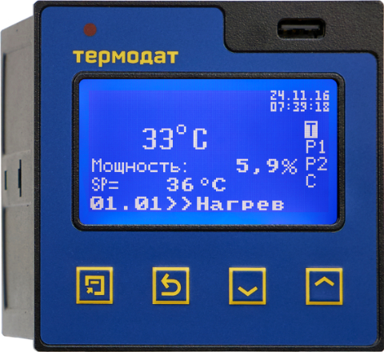
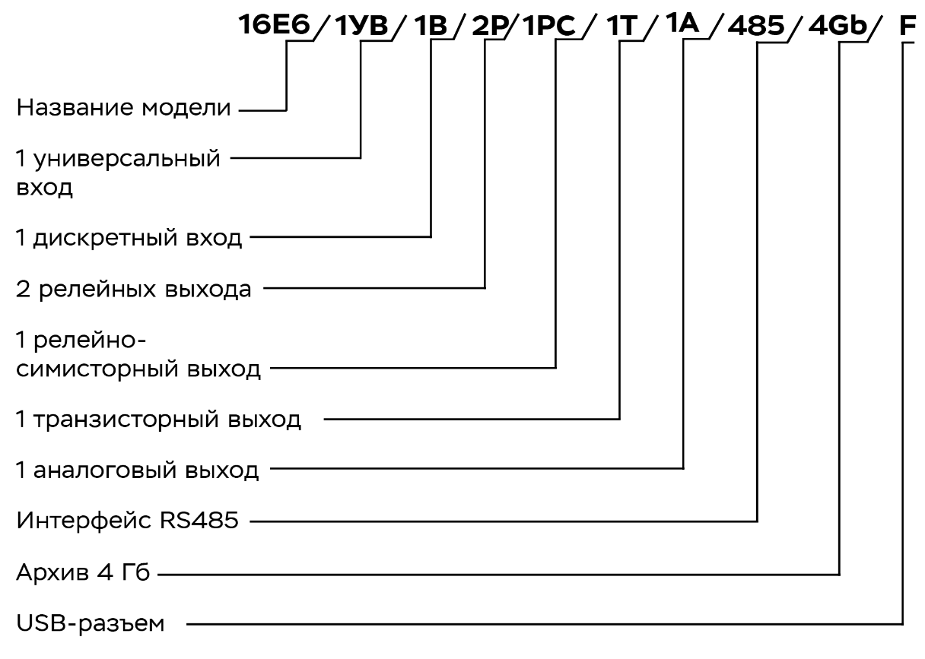
Термодат-16Е6/1УВ/1В/2Р/1РС/1Т/1А/485/4Gb/F
Прибор с поддержкой ПИД-закона и пошаговым регулированием
7/ 23
7

Slide 8
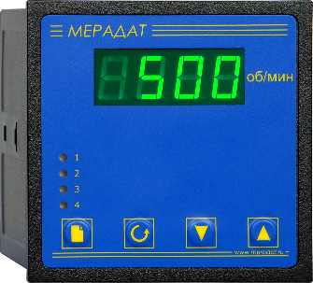
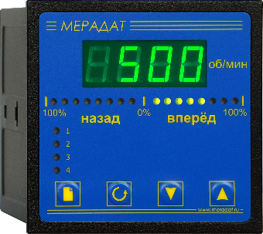
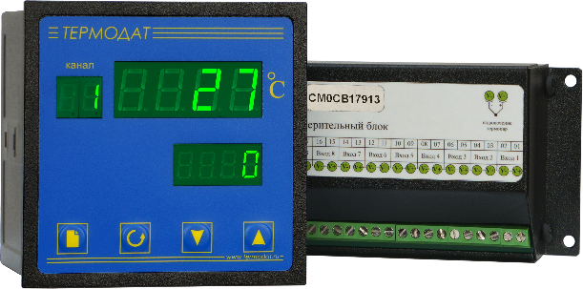
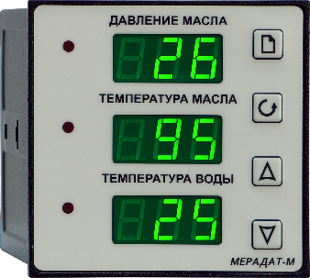
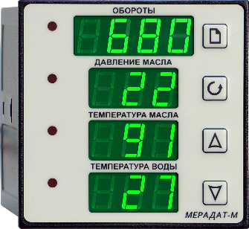
8/ 23
Измерители с приемкой
РРР и РМРС
Мерадат-М12ТХД1
Мерадат-М12ТХД1
Измеритель частоты
вращения двигателя
Измеритель направления и частоты вращения гребного вала
Термодат-21С21
Измеритель температуры
на 12 точек измерения
Мерадат-М63М1
Мерадат-М64М1
Измеритель температуры и давления
Измеритель температуры, давления и частоты оборотов

Slide 9
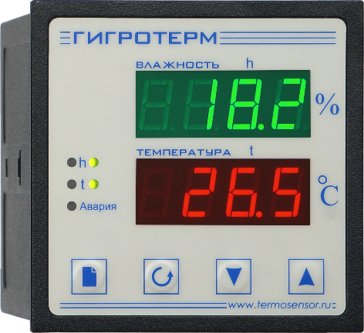
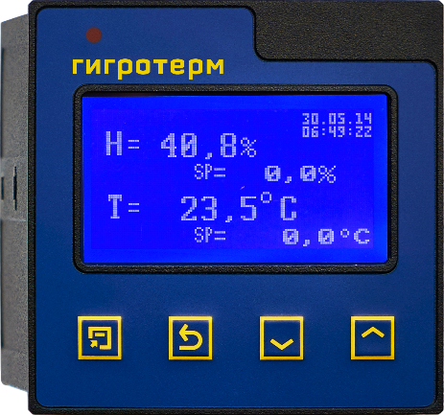
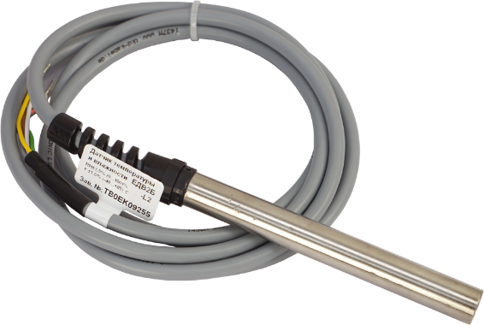
9/ 23
Измерение температуры и влажности
Гигротерм 38И5
Гигротерм 38К5
Гигротерм 38Е5
ЕДВ2Б

Slide 10
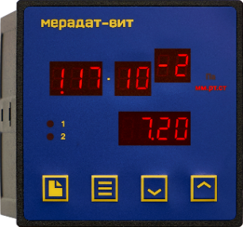
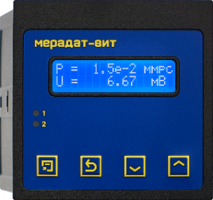
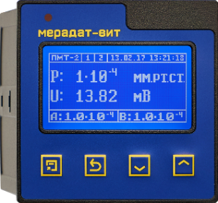
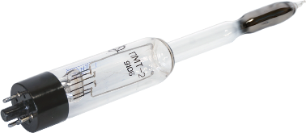
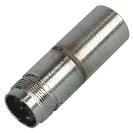
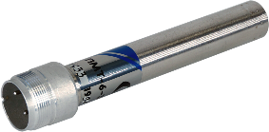
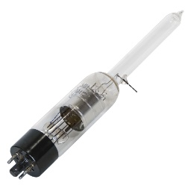
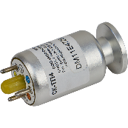
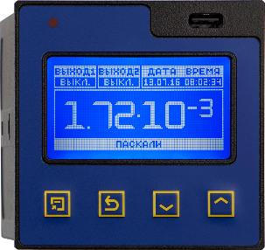
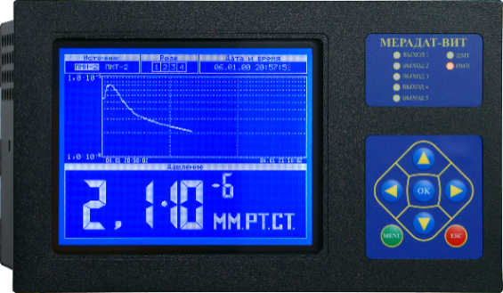
10/ 23
Измерение вакуума и давления
ВИТ12Т4
ВИТ14Т3
ВИТ16Т3
Тепловые вакуумметры
  Датчики.
  Тепловые:
  1,0·10⁻⁴ – 750 мм.рт.ст.
  Комбинированные
  ионизационно-тепловые:
  1,0·10⁻⁷ – 750 мм.рт.ст.
Мерадат-М16М6
ВИТ19ИТ2
Универсальный измеритель
Ионизационно-тепловой вакуумметр

Slide 11
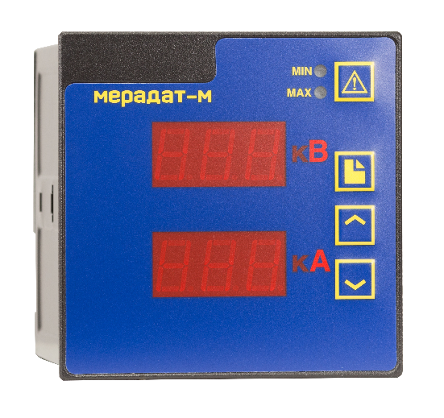
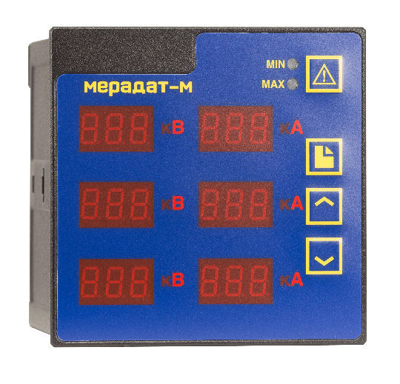
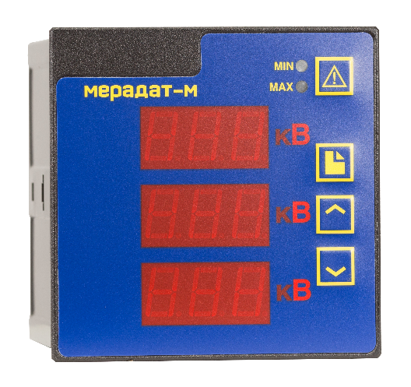

11/ 23
Регистраторы силы тока и напряжения
Особенности:
True RMS
Регистрация/Архивация
Интерфейс RS485
USB-разъем для снятия архива
Мерадат-М1ВА1
Мерадат-М3ВА1
Мерадат-М3В1
Мерадат-М3А1
11

Slide 12
Способы интеграции в систему
12/ 23
Интерфейс RS485: конвертер RS485/USB
Ethernet: локальная сеть предприятия
Bluetooth: наличие Bluetooth на телефоне/компьютере
USB: конвертер RS485/USB СК201
12

Slide 13



13/ 23
Программное обеспечение
TermodatNet
TermodatTools
Termodat Connect
Распространяется на коммерческой основе.
Стабильная версия, постоянно обновляется.
Накопление и обработка измеренных данных.
Работа одного прибора с несколькими компьютерами.
Настройка приборов и задание программ регулирования
Бесплатное распространение
Самостоятельная разработка.
Быстрый редактор программ.
Накопление измеренных данных (архивов) и их обработка.
Настройка приборов и задание программ регулирования
Adnroid / IOS
Подключение по Bluetoot/WiFi.
Быстрый редактор программ.
Бесплатное распространение

Slide 14



14/ 23
Новинки 2020 года
Термодат-25/F
Термодат-16Е6-А-F-Eth
Термодат-16Е6-H-F-Eth
Гигротерм-38Е5/F
Термодат-12Т6
Термодат-13Т6

Slide 15








15/ 23
Новые обозначения корпусов приборов
Корпус А, А7, А9
Корпус В
Корпус Н
Корпус К
Корпус Е, Е7
Корпус М
Корпус Р2
Корпус Р4
Корпус Р6
15

Slide 16

Спасибо за внимание!

